Slide 1


PullRequestに ついて(Github)
作成者：高橋幸暉（Bチーム）

Slide 2
注意！
この資料は、Githubアカウントを作り、Webプログラミング演習（Teams）で配布されているGithubのPDF資料を読んだ方向けです。読んでない方は、それを読んでからこの資料に取り組んで下さい！
Github Desktop版を使った方法を紹介します。
資料に関しての誤表記、間違いがある場合はissueに記入をお願いします。 なるべく早く修正します。下記のURLから誤表記、間違いの指摘をお願いします。 URL：https://github.com/koki-sys/syuboard/issues/new
issue知らんよ！って人は、Teamsの個人チャット（高橋幸暉）にお願いします。

Slide 3
PullRequestって何なん？
PullRequestは、自分が加えた変更を相手のリポジトリに取り込んでほしいときにする 行為です。
画像を制作して入れる （PullRequestの図）

Slide 4
PullRequest、どういうときに使うの？
チーム開発で、自分が変更したファイルなどをリポジトリに取り込んでほしいとき

Slide 5
ブランチについての説明
チーム開発で、自分が変更したファイルなどをリポジトリに取り込んでほしいとき

Slide 6
トピックブランチとは？
チーム開発で、自分が変更したファイルなどをリポジトリに取り込んでほしいとき

Slide 7
デフォルトブランチとは？
チーム開発で、自分が変更したファイルなどをリポジトリに取り込んでほしいとき

Slide 8
実際の流れ（ブランチの運用ルール）
これはほんの一例です。

Slide 9
PullRequestの実際の流れ
これはほんの一例です。

Slide 10
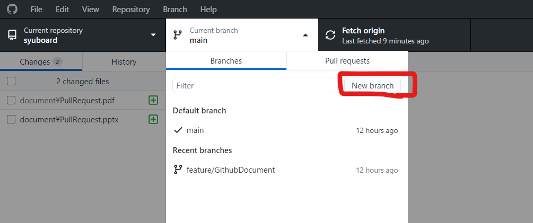
手順1
Github Desktopでデフォルトブランチ（mainかmaster）にいるかどうかを確認して、 「New branch」をクリックする

Slide 11
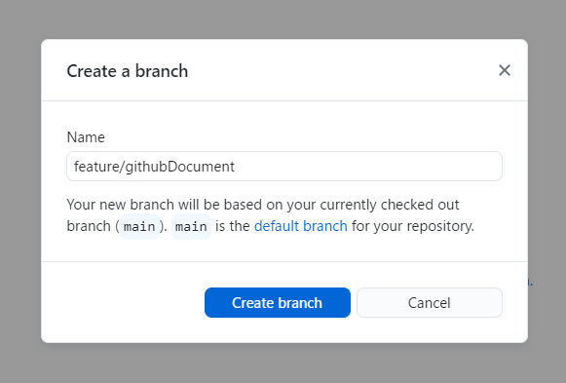
手順2
ブランチ作成する画面が出てくるので、ブランチ名を入力してCreate branchをクリック （他人が見てもわかりやすいようなブランチ名にする）

Slide 12
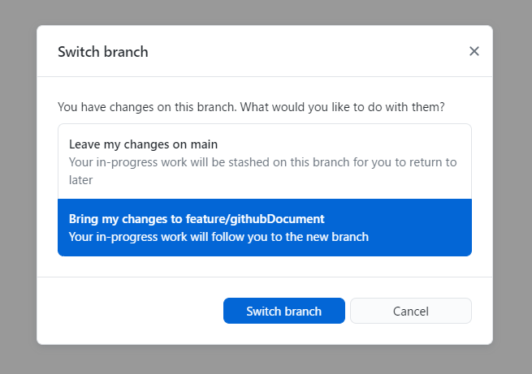
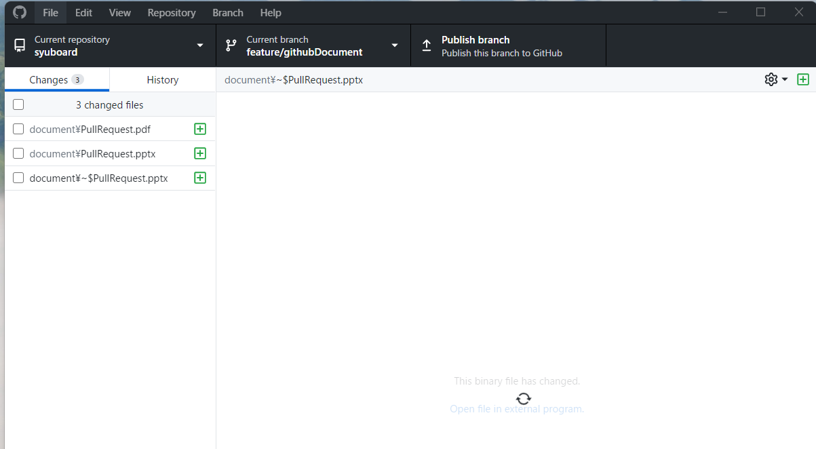
手順3
Bring my changes…をクリックして、Switch branchでブランチ作成

Slide 13
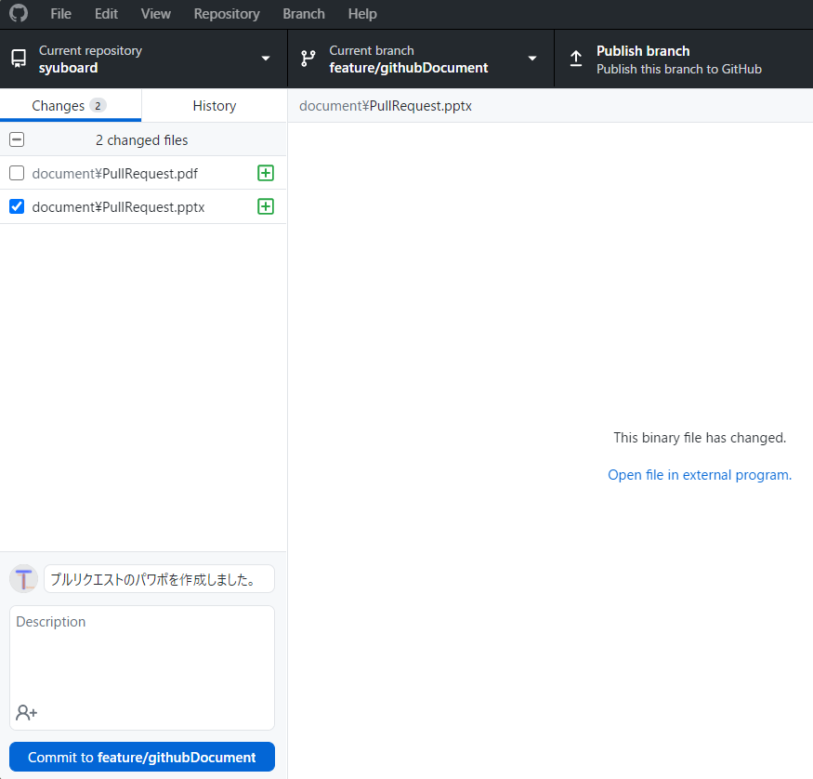
手順4
変更したファイルにチェックを入れて、 コミットメッセージを入力してコミットする

Slide 14
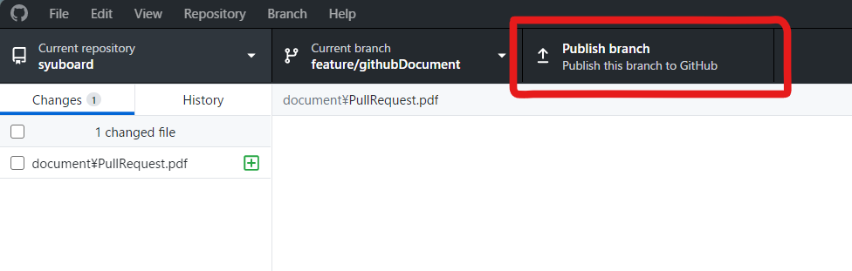
手順5
作業

Slide 15
参考書籍、サイト
Github実践入門 PullRequestによる開発の変革 （著：大塚弘記） URL：https://gihyo.jp/book/2014/978-4-7741-6366-6

